Slide 1

Lennert De Cleen Steven Vispoel
Brend Simons Dylan Vernelen Ebert
Robin Verbeek Lukas Hanot

Slide 2
Inhoud
Team voorstelling
Waarom?
Huidige situatie
Business case
Ons project
Onze oplossing
Projectafbakening
Risicoanalyse

Slide 3

Team voorstelling
Lennert De Cleen IoT/Teamleader
Brend Simons Programmeur
Lukas Hanot Infrastructuur/Dossierbeheer/Verslaggever
Robin Verbeek Infrastructuur
Dylan Vernelen Ebert Programmeur
Steven Vispoel Lead-Infrastructuur/Programmeur

Slide 4
1.
Waarom?

Slide 5

Huidige situatie
Signalisatie met bordjes
Servicedesk
Promoties: website of bordjes
Geen interesse bepaling klanten
Digitaliseren
Nadelen
Notes:
Momenteel worden klanten rondgeleid door signalisatie in de vorm van bordjes. De klanten kunnen ook aan de servicedesk vragen voor extra informatie.
Promoties zijn enkel terug te vinden op de website of aan de hand van bordjes in de winkel.
Momenteel is er geen manier om klanten te volgen in de winkel dus ook niet om te weten waar de hotspots zijn of waar klanten naar zoeken.
Deze manier werkt goed in de meeste bedrijven en wordt al lang toegepast in bedrijven. Echter wil VanRoey.be dit gaan digitaliseren om er zo info uit te halen.
De nadelen hiervan zijn dat de bordjes misschien niet leesbaar genoeg zijn voor slechtzienden.
Bovendien kan er bij drukte een rij staan aan de servicedesk waardoor de klant moet wachten voor hij verder geholpen wordt.
Daarnaast zijn aanbiedingen niet altijd aangepast en controleert de klant de website niet wanneer hij in de winkel staat.
Er is ook geen gemakkelijke manier om klanten(browse)-gegevens te verzamelen of de klant om feedback te vragen.

Slide 6

Business case
Populaire plaatsen
Klanten helpen
Stijging verkoop
Meer tijd voor andere taken
Toepassing verkopen
Notes:
Het bedrijf wil te weten komen welke plaatsen populair zijn. Zo weet men beter waar interesses liggen en kan men daar promoties op toepassen.
Bovendien willen ze de klanten helpen met een betere gebruikservaring. Ze hopen dat klanten makkelijker hun artikelen kunnen vinden en dat ze gemakkelijk alle informatie verkrijgen over een gewenst product.
Het uiteindelijke doel is dat hierdoor de verkoop gaat stijgen.
Voor de werknemers resulteert dit in meer tijd voor andere taken.
Achteraf kan dit op de markt gebracht worden om het in andere winkels, openbare gebouwen, … toe te passen.

Slide 7
2.
Ons project
Notes:
Verzin een andere titel voor “Hoe gaan we het aanpakken”.

Slide 8

Onze oplossing
Webplatform
Locatiebepaling
Extra info
Promoties
Notes:
Onze oplossing bestaat uit een webplatform, waarbij de klant een locatie kan kiezen om naar begeleid te worden. De locatie van de klant wordt bepaald, zodat de klant weet waar men zich bevindt.
Dit kan ook gebruikt worden om extra informatie te geven over de producten waar de klant bij staat. Naast extra info kan men ook promoties, alternatieven of accessoires weergeven.

Slide 9
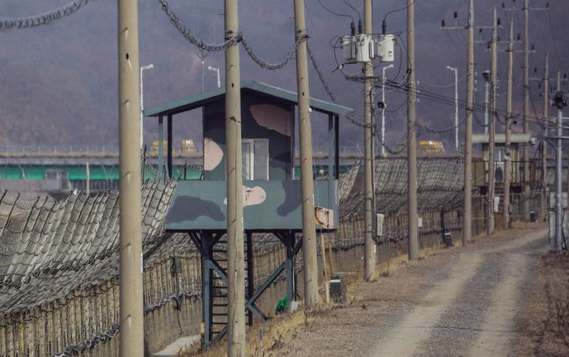
Projectafbakening
Webplatform
Locatiebepaling (wifi, bluetooth)
Routebeschrijving
Advertentie op locatie
Locatiegegevens opslaan
Feedback

Slide 10

Projectafbakening
Mogelijke uitbreiding:
Productbeschrijving
Vergelijkbare producten
Accessoires

Slide 11

Risicoanalyse
Crashes => backup
GDPR
Bluetooth werkt niet => alternatief
Scope of doelstellingen wijzigen
Verkeerde of geen apparatuur geleverd
Testen

Slide 12
Zijn er nog vragen?

